Slide 1
Proyecto Final Integrador
Castillo Valero Miguel Angel

Slide 2
¿Qué es el Sistema de Biblioteca Municipal?
Es una aplicación web integral que permite:
La gestión digital de libros y reservas.
La administración de autores, categorías y editoriales
Una experiencia sencilla tanto para usuarios lectores como para administradores.

Slide 3
Funcionalidades principales
Búsqueda y reserva de libros por parte de usuarios.
Gestión, devolución e historial de reservas.
CRUD de libros panel de administrador.
Administración de autores, editoriales y categorías.
Control de disponibilidad y estado de los libros.
Varios usuarios activos

Slide 4
Tecnologías utilizadas
Backend:
Java, Spring Boot, MySQL
Frontend:
HTML5, CSS3, JavaScript
Control de versiones:
Git y GitHub

Slide 5
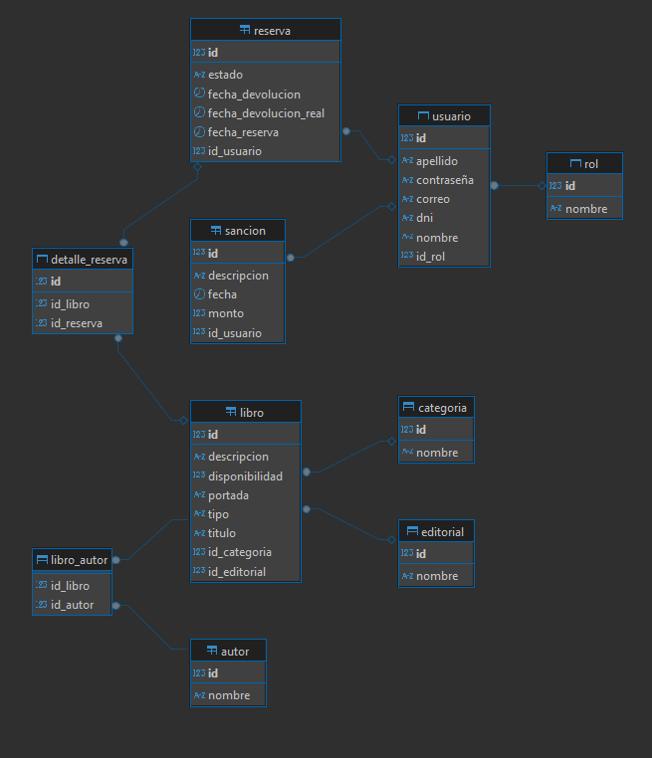
Diagrama de base de datos

Slide 6
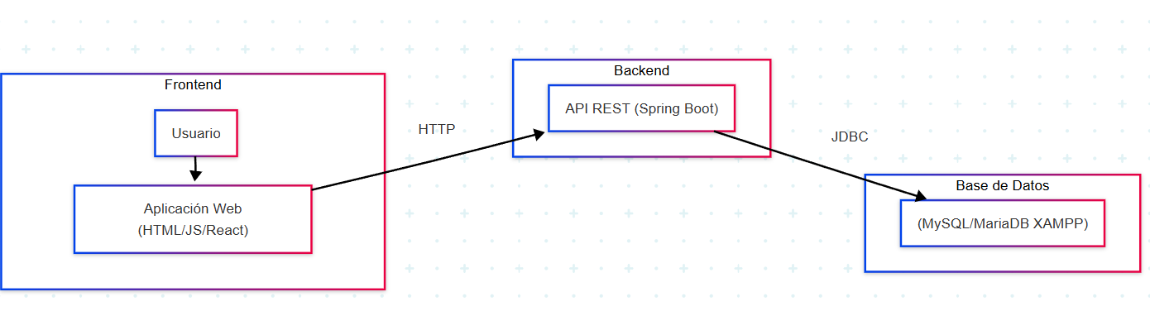
Arquitectura

Slide 7
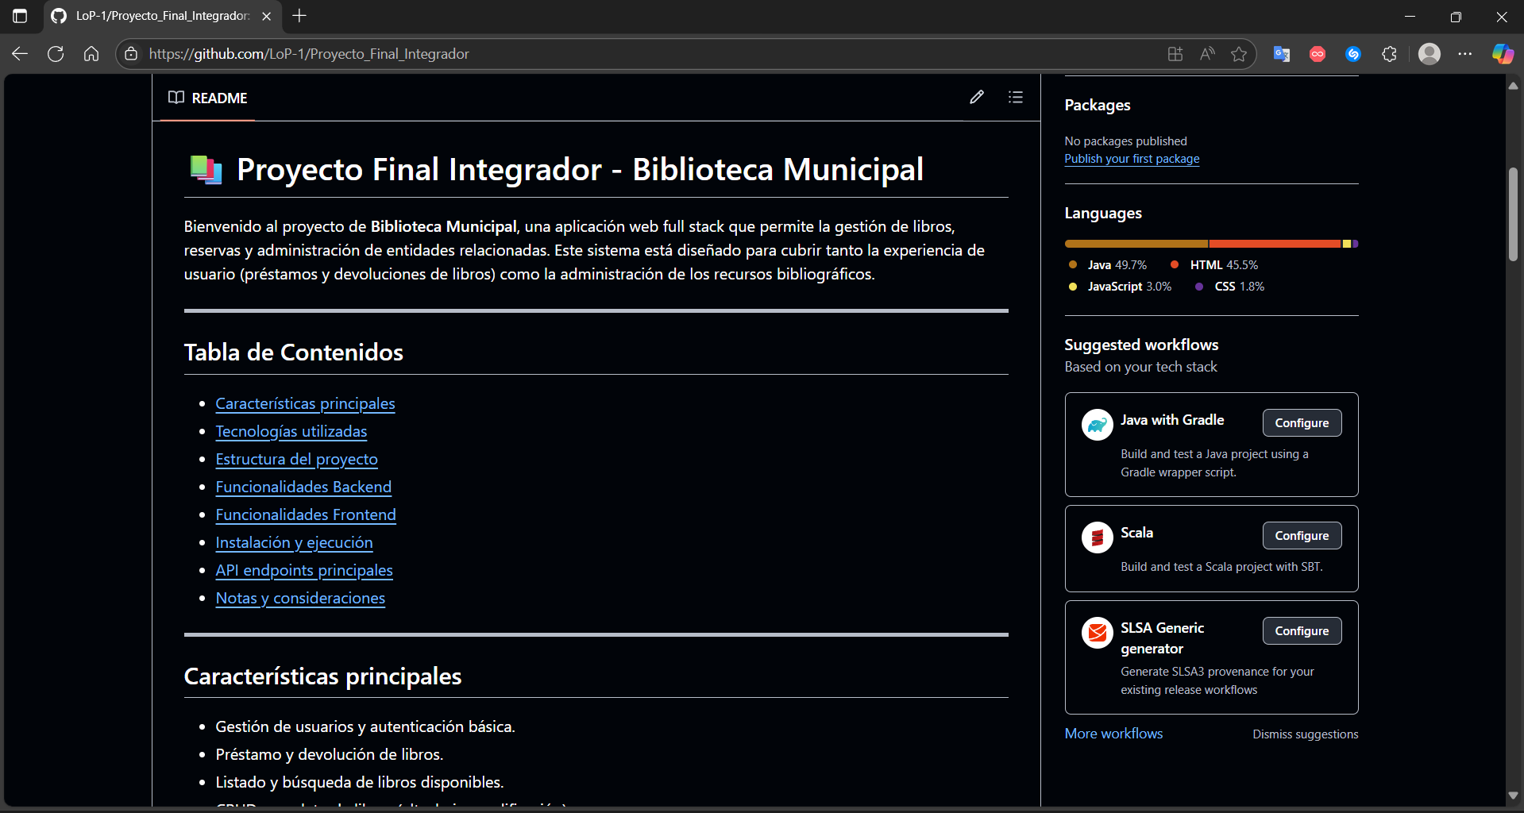
Repositorio de Github
LoP-1/Proyecto_Final_Integrador: Proyecto final integrador -Sistema de gestion de libros - Biblioteca Municipal

Slide 8
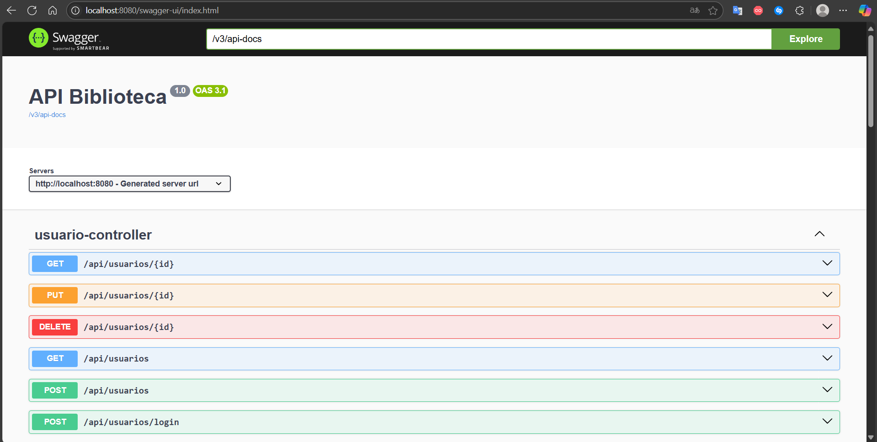
Documentación del Backend - Swagger

